Slide 1
建邺区江心洲街道关工委
洲岛家园社区
南京市生态科技岛小学
2024年12月6日
共建和谐邻里 安全运动我先行

Slide 2
和谐社区小视频
https://www.bilibili.com/video/BV1ib4y1Y7nV/?vd_source=952bc81f049751a20400efc3be01d25d

Slide 3
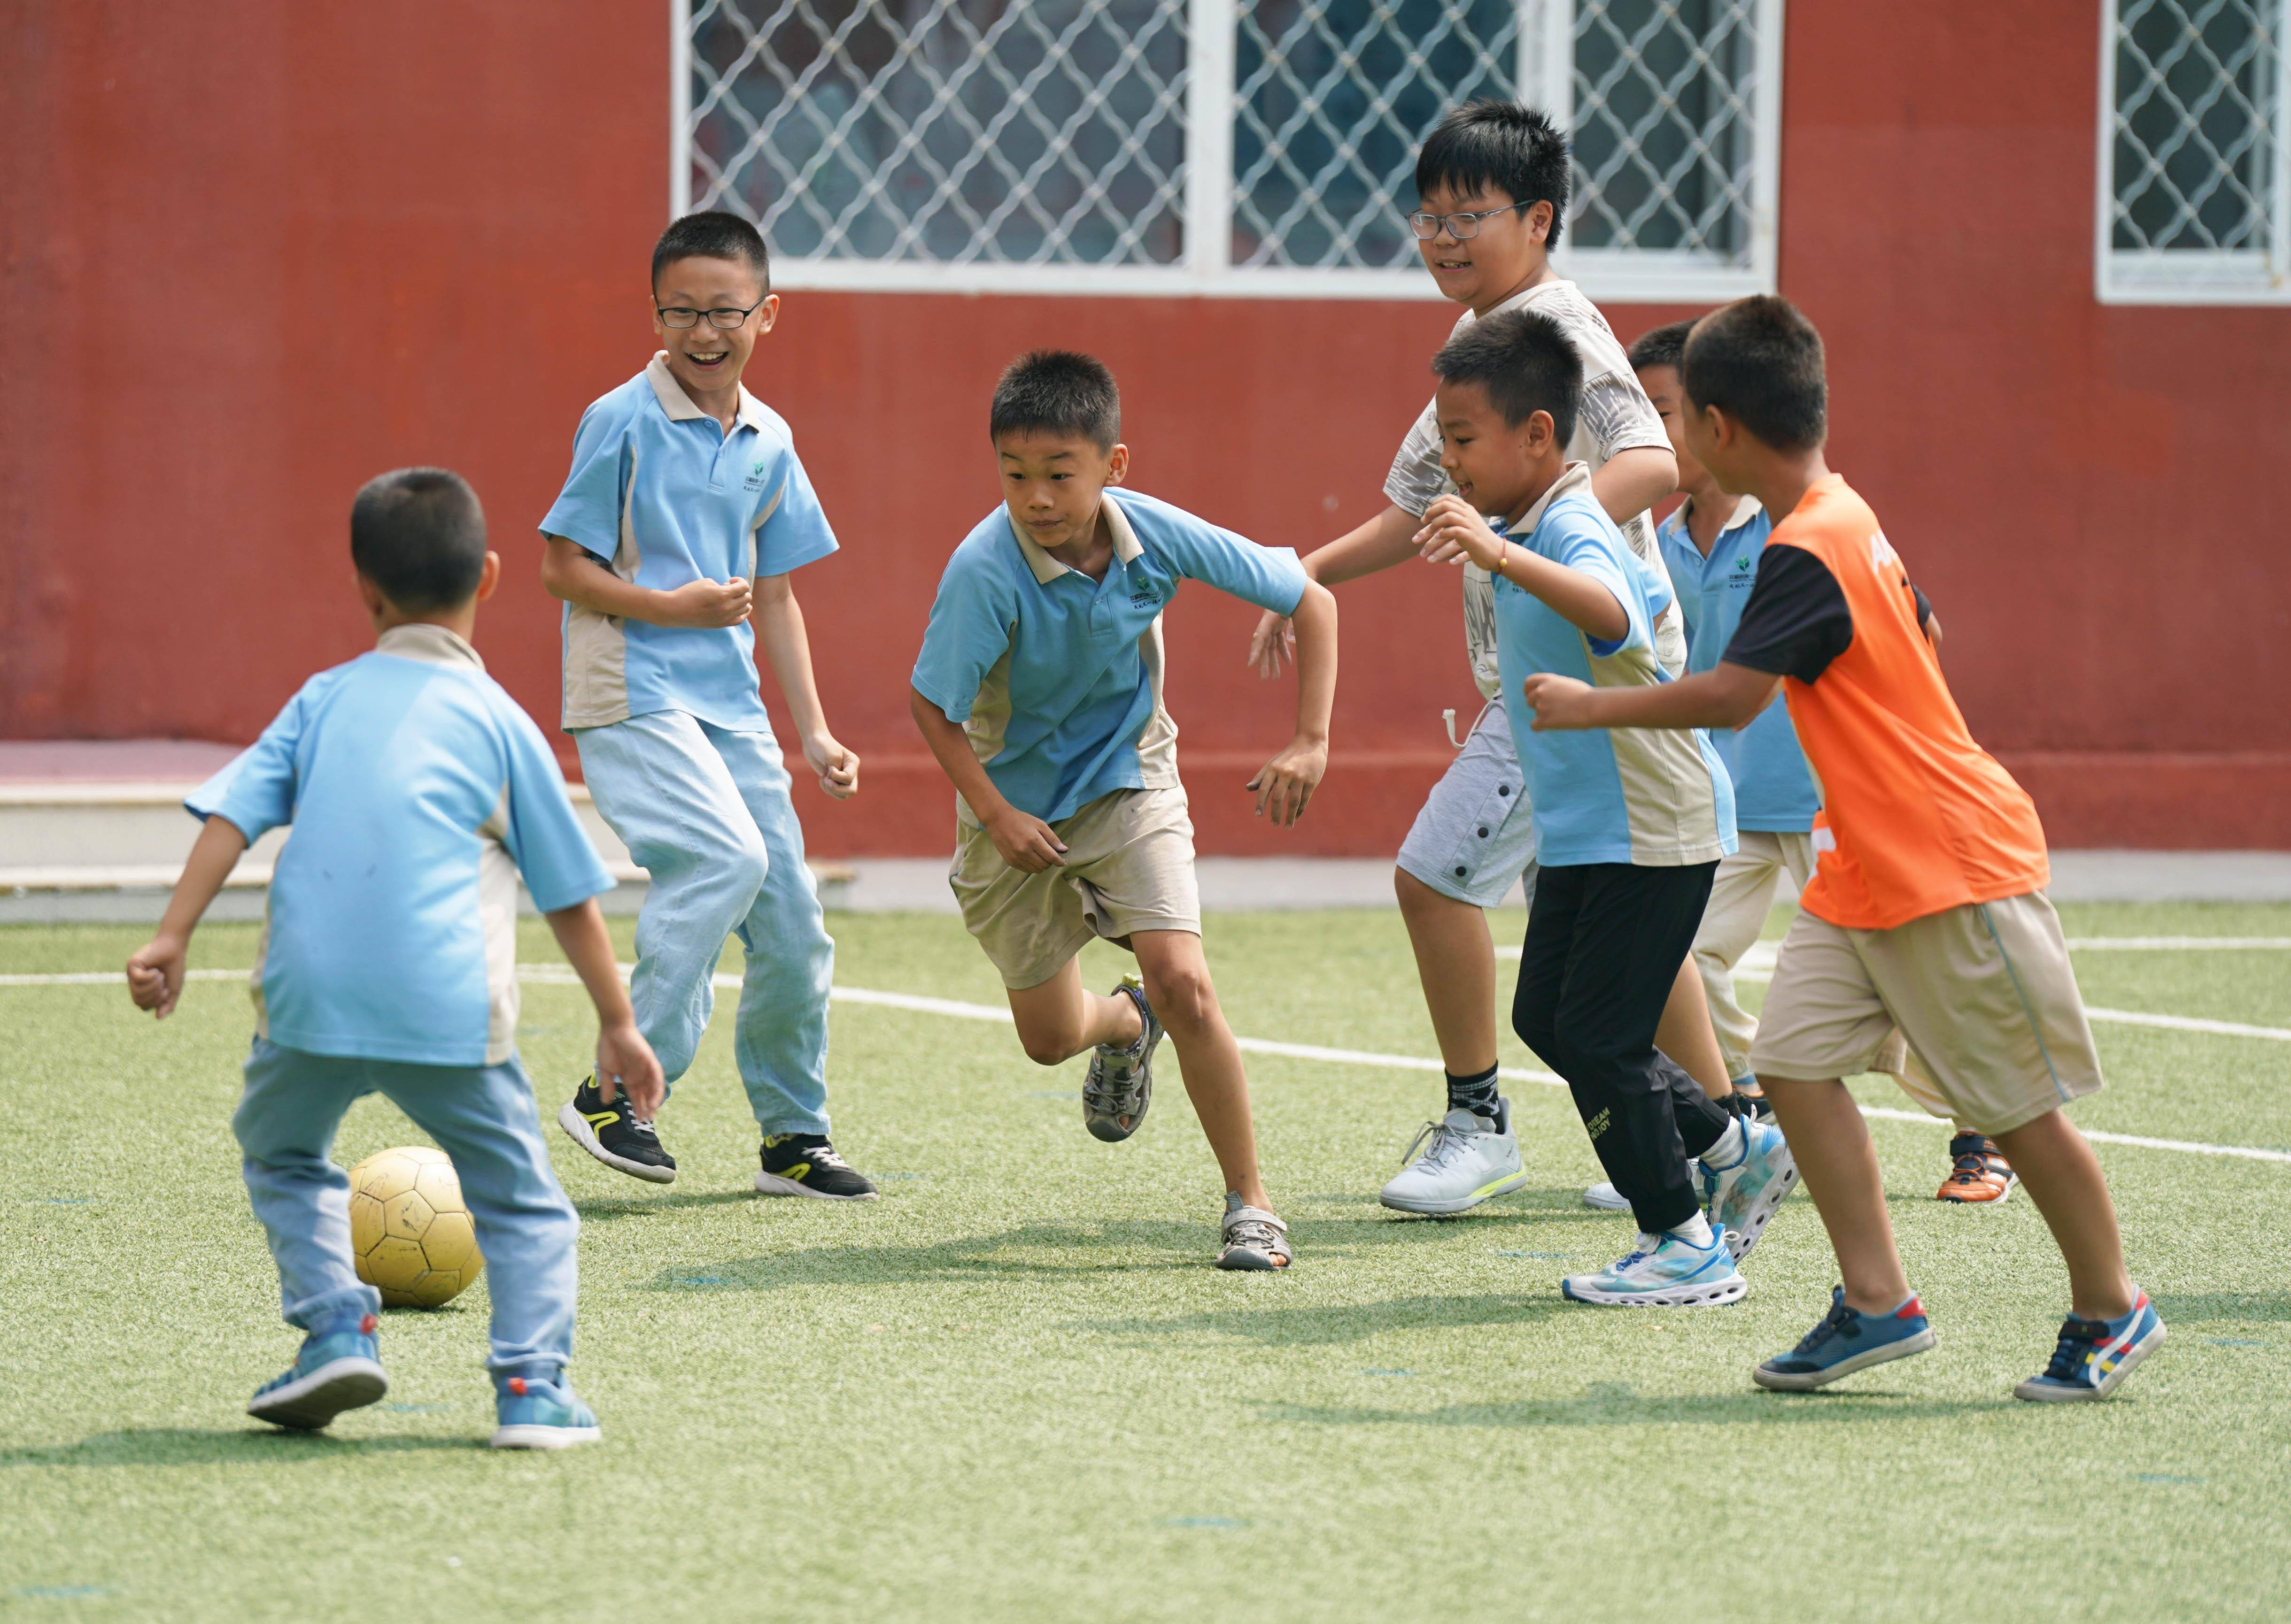
社区活动小故事

Slide 4


观察组发言

Slide 5



专家组点评

Slide 6
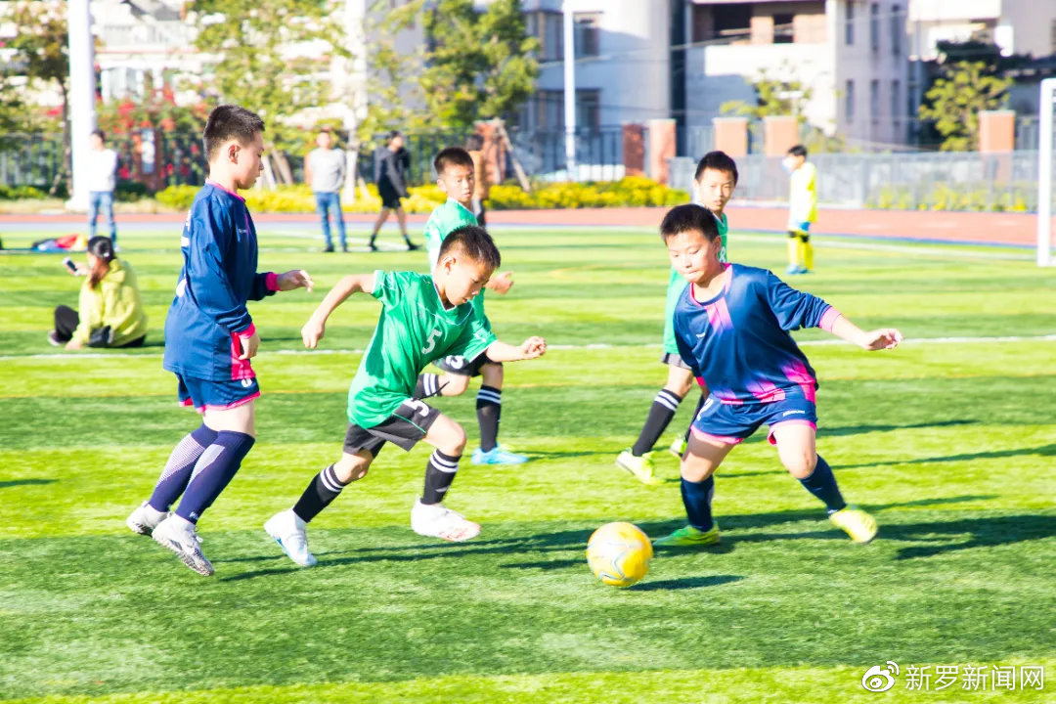
社区活动小故事

Slide 7
观察组发言

Slide 8
专家组点评

Slide 9
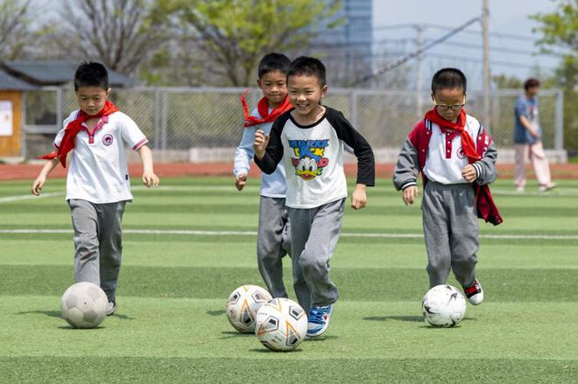
社区活动小故事

Slide 10
观察组发言

Slide 11
专家组点评

Slide 12
社区小事
社区里，一群小学生踢足球，不慎将球踢进了赵叔叔的车库，砸坏了他的车漆。赵叔叔要求赔偿，小学生们却互相推诿，不愿承担责任。双方争执不下，最终不欢而散，社区的和谐氛围也因此受到了影响。

Slide 13
社区小事
社区里，几个小学生追逐玩耍，不小心撞倒了张大爷的自行车，车轮变形。张大爷心疼不已，要求孩子们赔偿。孩子们害怕被责罚，选择逃避，导致双方关系紧张。张大爷失望摇头，社区里多了一丝不和谐的气息。

Slide 14

真实案例

Slide 15

专家解读

Slide 16
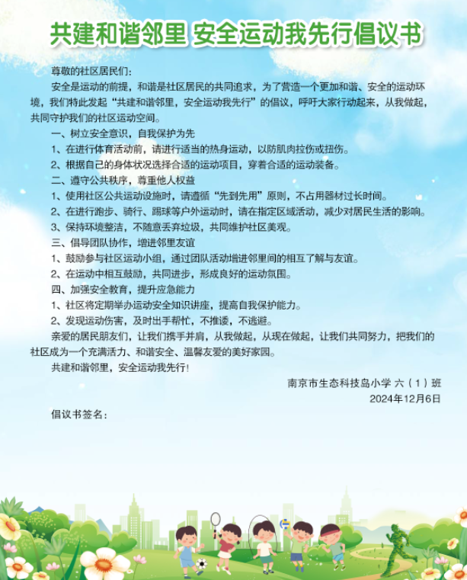
倡议书

